Slide 1
PHÒNG GD&ĐT QUẬN LONG BIÊN
TRƯỜNG MN SƠN CA
Tăng tốc
TRÒ CHƠI CỦNG CỐ GỘP 2 NHÓM ĐỐI TƯỢNG TRONG PHẠM VI 5
GV: Trần Thị Hương Quỳnh
Lớp MG nhỡ B2
START

Slide 2
1
2
3
4
5
6
7
Đội 1
Đội 2
Đội 3

Slide 3
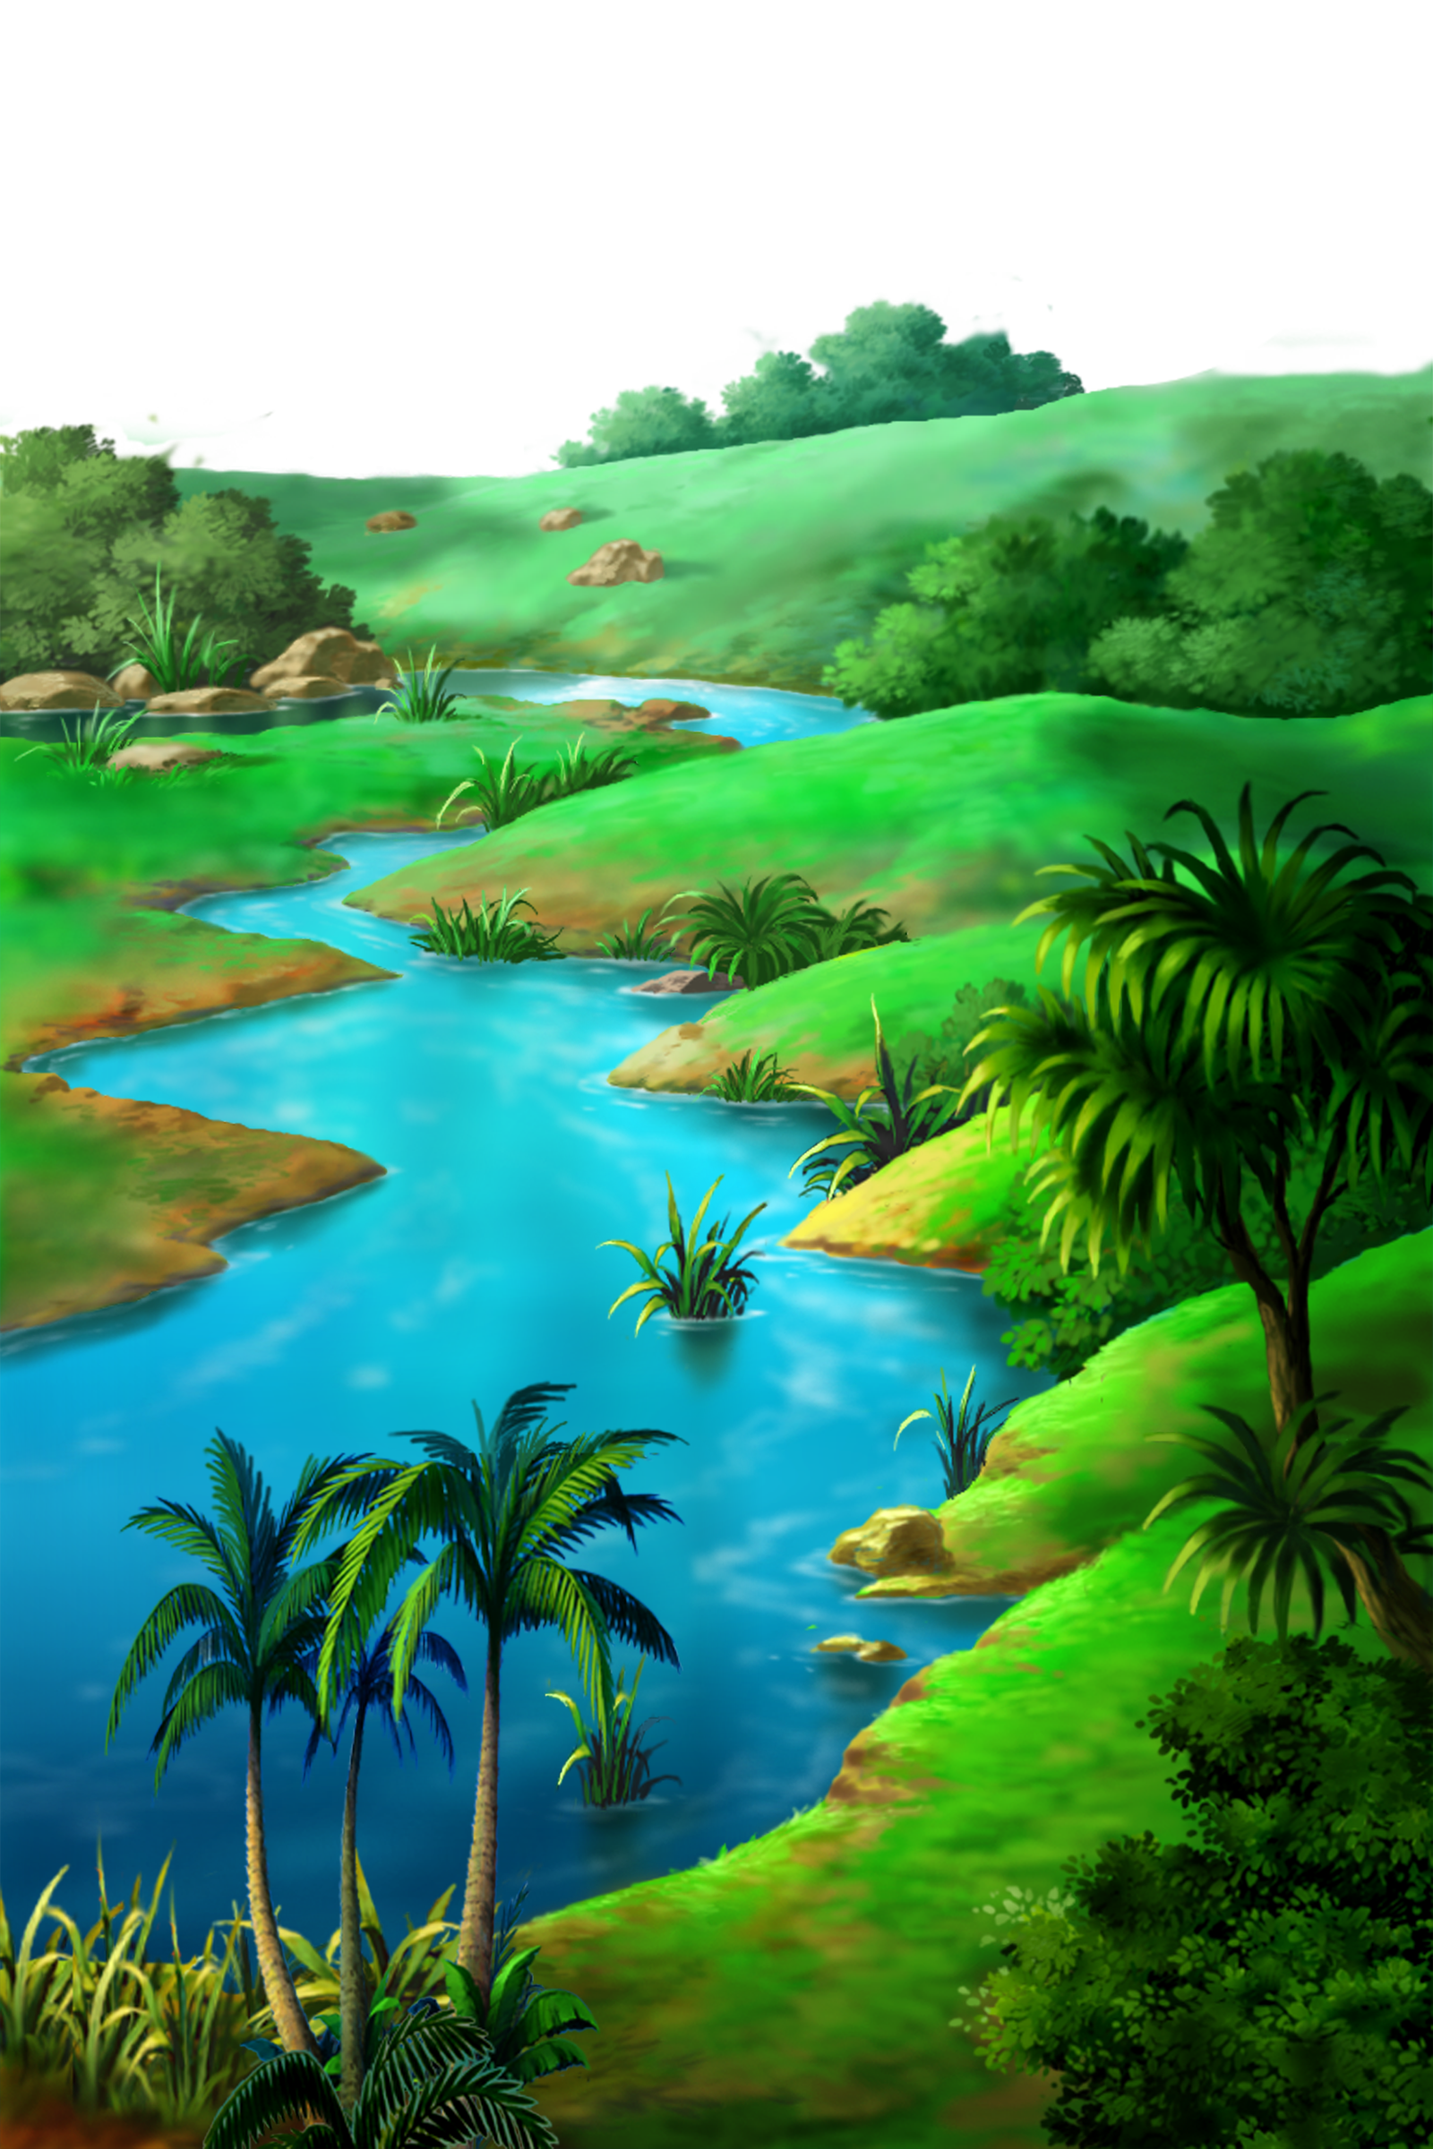
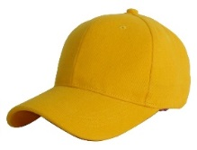
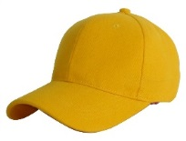
0
3
1
Câu 1
2
?
CHƠI TIẾP

Slide 4
1
3
0
Câu 2
2
?
CHƠI TIẾP

Slide 5
1
3
0
Câu 2
2
?
CHƠI TIẾP

Slide 6
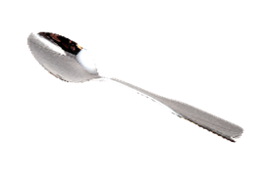
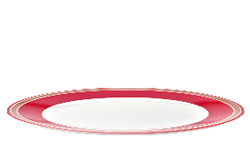
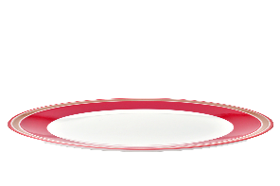
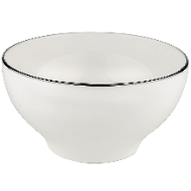
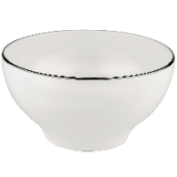
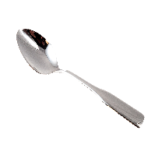
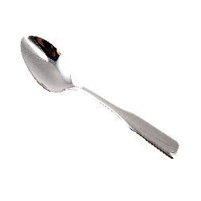
0
1
3
Câu 4
2
?
CHƠI TIẾP

Slide 7
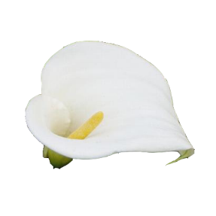
2
1
3
Câu 7
0
?
CHƠI TIẾP

Slide 8
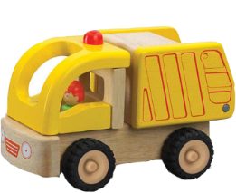
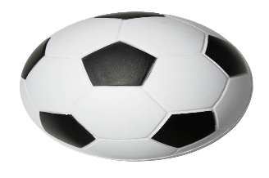
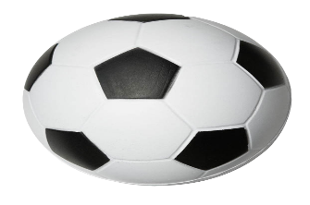
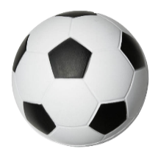
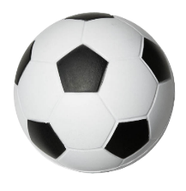
3
2
0
Câu 6
1
?
CHƠI TIẾP

Slide 9
2
1
3
Câu 7
0
?
CHƠI TIẾP

